Slide 1
I NUMERI DEL BANDO PERIFERIE
CAMERA DEI DEPUTATI
COMMISSIONI RIUNITE I AFFARI COSTITUZIONALI E V BILANCIO

Slide 2
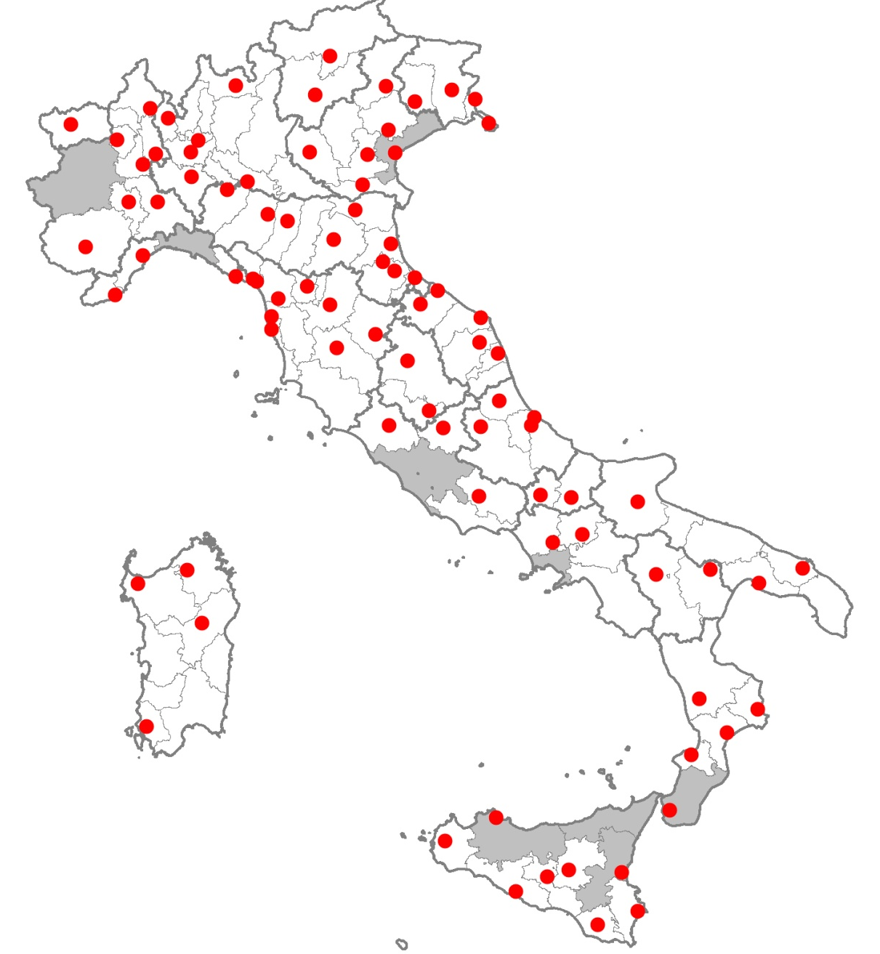
IL BANDO PERIFERIE
(DPCM 29 MAGGIO 2017)
19.803.099 cittadini coinvolti
326 Comuni interessati
di cui 239 in 9 Città Metropolitane
96 Progetti
1.625 interventi
2.700.000.000 valore complessivo

Slide 3
I 96 PROGETTI
Città Metropolitana di Catania | Comune di Carrara | Comune di Macerata | Comune di Rimini
Citta Metropolitana di Genova | Comune di Caserta | Comune di Massa | Comune di Rovigo
Città Metropolitana di Messina | Comune di Catania | Comune di Matera | Comune di Sassari
Città Metropolitana di Napoli | Comune di Catanzaro | Comune di Milano | Comune di Savona
Città Metropolitana di Palermo | Comune di Cesena | Comune di Monza | Comune di Siena
Città Metropolitana di Reggio Calabria | Comune di Chieti | Comune di Novara | Comune di Siracusa
Città Metropolitana di Roma | Comune di Cosenza | Comune di Nuoro | Comune di Sondrio
Città Metropolitana di Torino | Comune di Cremona | Comune di Padova | Comune di Taranto
Città Metropolitana di Venezia | Comune di Crotone | Comune di Palermo | Comune di Tempio Pausania
Comune di Agrigento | Comune di Cuneo | Comune di Parma | Comune di Teramo
Comune di Alessandria | Comune di Enna | Comune di Pavia | Comune di Terni
Comune di Ancona | Comune di Fermo | Comune di Perugia | Comune di Trapani
Comune di Aosta | Comune di Ferrara | Comune di Pesaro | Comune di Trento
Comune di Arezzo | Comune di Firenze | Comune di Pescara | Comune di Treviso
Comune di Asti | Comune di Foggia | Comune di Piacenza | Comune di Trieste
Comune di Belluno | Comune di Forlì | Comune di Pisa | Comune di Udine
Comune di Benevento | Comune di Frosinone | Comune di Pistoia | Comune di Urbino
Comune di Biella | Comune di Gorizia | Comune di Pordenone | Comune di Varese
Comune di Bologna | Comune di Imperia | Comune di Potenza | Comune di Venezia
Comune di Bolzano | Comune di Isernia | Comune di Ragusa | Comune di Verbania
Comune di Brindisi | Comune di La Spezia | Comune di Ravenna | Comune di Vercelli
Comune di Caltanissetta | Comune di L'Aquila | Comune di Reggio Calabria | Comune di Verona
Comune di Campobasso | Comune di Livorno | Comune di Reggio Emilia | Comune di Vibo Valentia
Comune di Carbonia | Comune di Lucca | Comune di Rieti | Comune di Viterbo

Slide 4
VALORE COMPLESSIVO DEI 96 PROGETTI
TOTALE FINANZIAMENTI BANDO
€ 1.559.465.000
TOTALE COFINANZIAMENTO DA PARTE DEI COMUNI
€ 1.161.190.000
TOTALE INVESTIMENTI MOBILITATI
€ 2.720.655.000
DI CUI OLTRE IL 90% INVESTIMENTI IN INFRASTRUTTURE

Slide 5
RICOGNIZIONE SULLO STATO DEI LAVORI
L’Anci in queste settimane ha realizzato un monitoraggio sullo stato di attuazione degli interventi al quale hanno sinora risposto 39 amministrazioni (Comuni e Città Metropolitane) titolari di altrettanti progetti, per un ammontare di finanziamento pari a 1.218.483.706 euro, il 45% del valore complessivo degli interventi.
Le amministrazioni monitorate hanno contrattualizzato impegni per 42.717.919 euro,
le spese certificate dai soggetti affidatari ammontano a 12.381.058 euro,
e i pagamenti già concretamente effettuati sono pari a 8.832.529 euro.
Nel 33% dei casi sono già state attivate le procedure di gara per l’esecuzione dei lavori, per un importo complessivo vicino ai 65 milioni di euro, mentre nel 9% dei casi i cantieri sono già stati aperti.
Tutto questo conferma che i Comuni sono in fase avanzata nell’attuazione della misura, anche oltre la fase di completamento della progettazione definitiva/esecutiva,
prevista dal cronoprogramma per fine agosto.

Slide 6
L’IMPATTO SU RICCHEZZA E OCCUPAZIONE
Utilizzando i parametri dello studio Ance-Istat ^{(*)} si può calcolare che i 2.700.000.000 di euro di investimenti previsti per i 96 progetti del Piano Periferie, sono in grado di generare effetti diretti e indiretti per oltre 6,1 miliardi di euro e complessivamente, considerando anche l’effetto indotto, una ricaduta sul sistema economico nazionale per quasi 9,5 miliardi di euro.
Il settore delle costruzioni si conferma infatti essere il primo per capacità di attivazione dell’economia nazionale.
Anche in termini occupazionali, complessivamente si produce per tutta la durata prevista dagli investimenti, un incremento di circa 42.000 unità di lavoro, di cui oltre 15.000 nei comparti esterni al settore delle costruzioni.
* Ance-Istat, L’industria delle costruzioni: struttura, interdipendenze settoriali e crescita economica, 2015

Slide 7
LE FINALITA’ DEGLI INTERVENTI

